Slide 1


TRƯỜNG TIỂU HỌC ÁI MỘ A
Bài giảng điện tử Tiếng Việt lớp 1
Bài 34: v – y (tiết 2)

Slide 2

Tập đọc

Slide 3
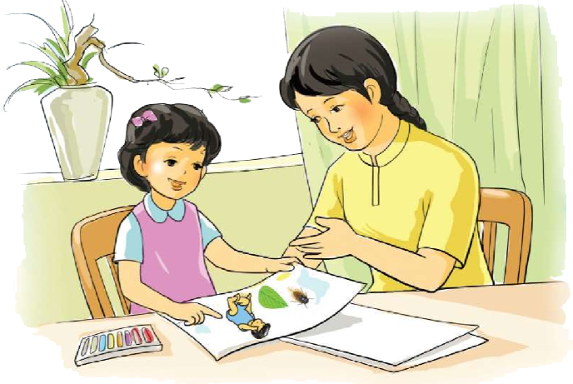

Slide 4


Slide 5
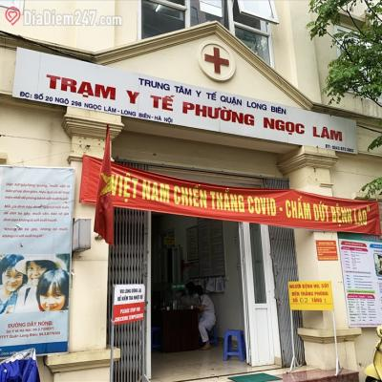
Trạm y tế xã (phường) là nơi chăm sóc sức khoẻ ban đầu cho nhân dân trên địa bàn phường.
Trạm y tế phường
Số 20 ngõ 298 đường Ngọc Lâm, phường Bồ Đề,
TP. Hà Nội

Slide 6
1
2
3
4
5
6

Slide 7
1
2

Slide 9
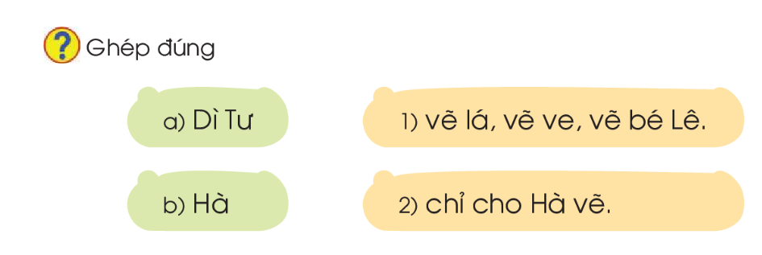

Slide 10



Slide 11

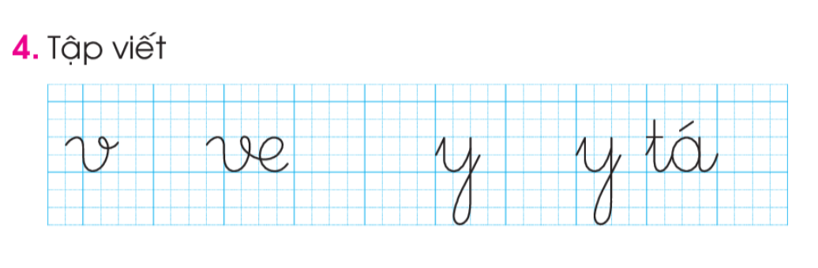
B

Slide 12

HƯỚNG DẪN VIẾT

Slide 13
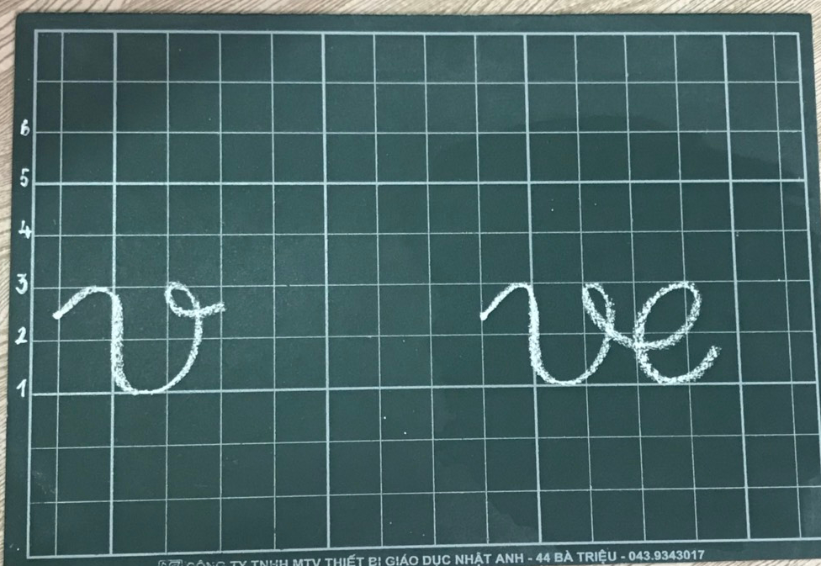

Slide 14
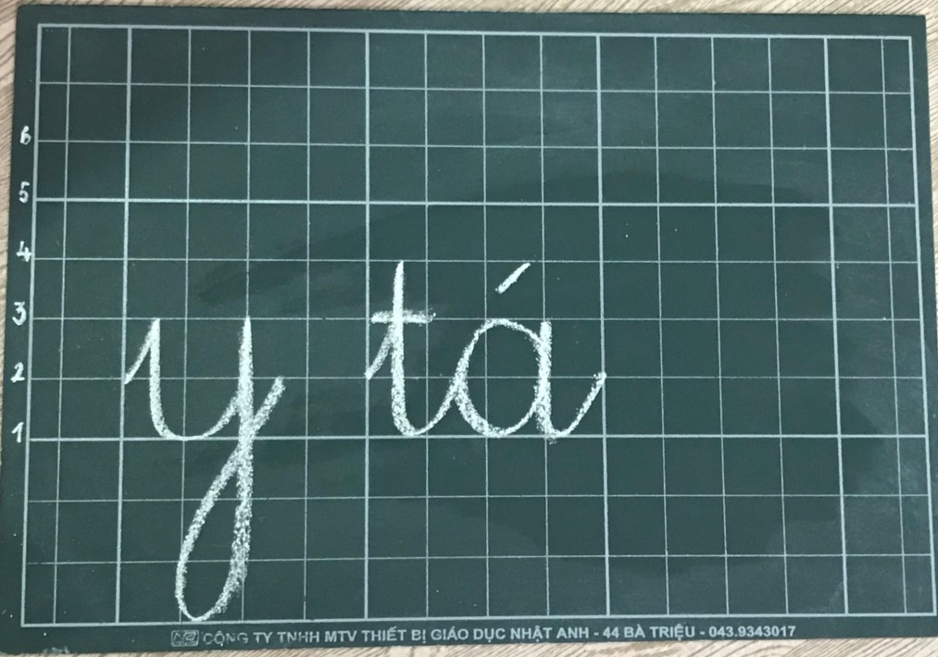

Slide 15

CỦNG CỐ
BÀI HỌC
Nhìn nhanh
Đáp đúng

Slide 16
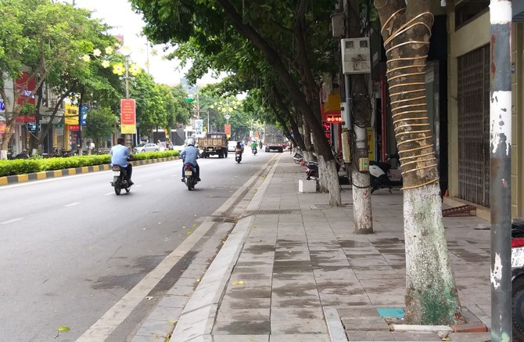
vỉa hè

Slide 17

vỏ

Slide 18

Từ nào không có âm vừa học?
y sĩ
chú ý
bé tí

Slide 19





Dặn dò

